Slide 1
Tecnologico de Monterrey
Machine Learning
Descubrir patrones en datos de contratos publicos
Proyecto Integrador -- MCCI

Slide 2
Lo que veremos hoy
1. Que es ML y como se prepara
2. El pipeline en tidymodels
Tres tipos de problemas, dividir los datos,
variables, valores faltantes, validacion cruzada.
Recipe, workflow, fit. parsnip y el ecosistema
completo de paquetes.
3. Modelos: del simple al potente
4. Evaluar, interpretar y ser etico
Lineal, logistica, arboles, Random Forest,
XGBoost. Overfitting vs underfitting.
Metricas, trampas, clustering,
interpretabilidad, sesgos.
ML para descubrir patrones - 2

Slide 3
Que es Machine Learning?
En una frase
Es ensenar a la computadora a encontrar patrones en datos
y a usar esos patrones para hacer predicciones nuevas.
Programacion tradicional
Machine Learning
Tu escribes las REGLAS.
Ejemplo: si costo > 10000
entonces es caro.
Funciona, pero hay que escribir
cada regla a mano.
Tu das EJEMPLOS y el modelo
aprende las reglas solo.
Ejemplo: aqui tienes 10,000
contratos con su monto, ahora
predice los nuevos.
ML para descubrir patrones - 3

Slide 4
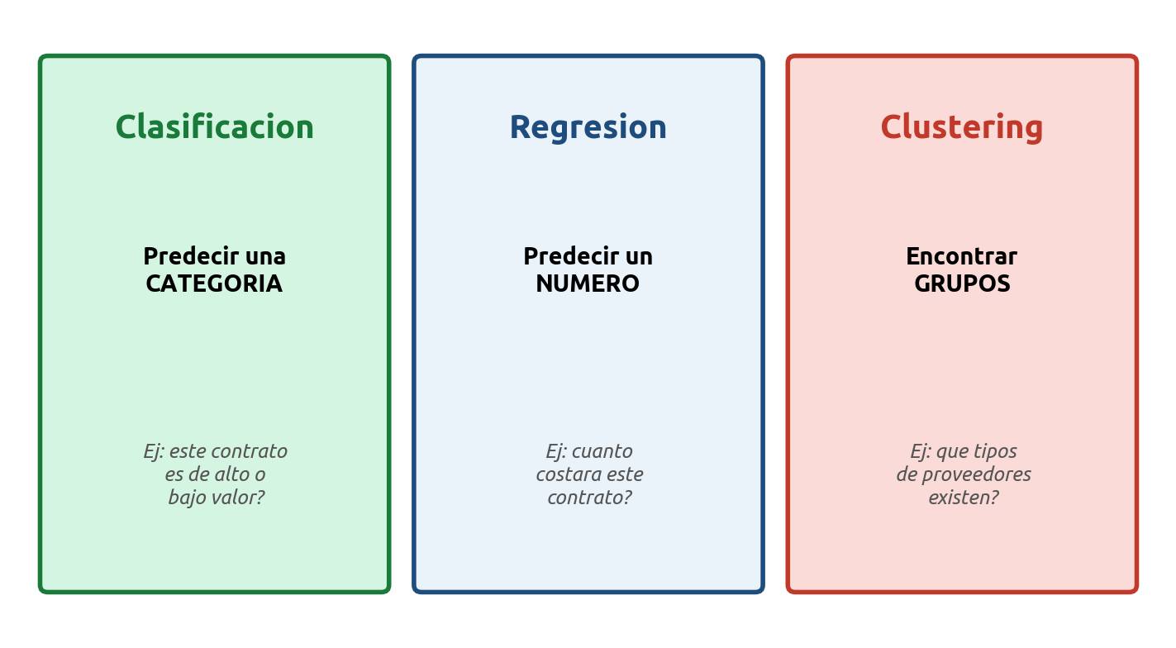
Los tres sabores que veremos
Cada ejercicio del proyecto usa uno de estos tres sabores.
ML para descubrir patrones - 4

Slide 5
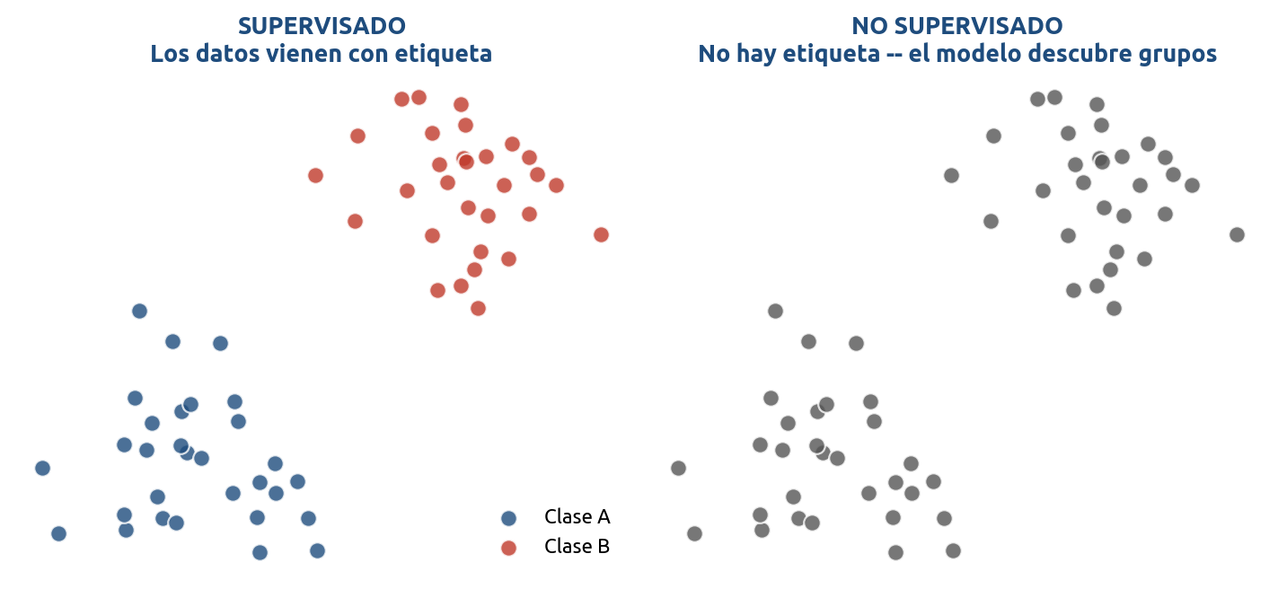
Con etiqueta o sin etiqueta?
La diferencia mas importante en ML
Supervisado
No supervisado
Sabemos la 'respuesta correcta' de cada
ejemplo. Clasificacion y regresion.
No tenemos etiquetas. El modelo busca
estructura por su cuenta. Clustering.
ML para descubrir patrones - 5

Slide 6
Preparar los datos
Parte 1

Slide 7
Conoce tus variables
Cada tipo necesita un tratamiento distinto
Numericas
Categoricas
Fechas y texto
Cantidades medibles.
Ejemplos:
-- costo
-- duracion_dias
-- anio_firma
Modelos las usan tal cual
(normalizadas).
Etiquetas, no numeros.
Ejemplos:
-- partido
-- tipo_contrato
-- tipo_persona
Hay que convertir a dummies
(0s y 1s).
Estructura especial.
Ejemplos:
-- fecha_firma
-- descripcion
Extraer features:
mes, duracion, palabras
clave.
En el dataset MCCI hay de los tres tipos. La recipe en tidymodels
tiene un step_* distinto para cada uno.
ML para descubrir patrones - 7

Slide 8
El problema de los valores faltantes (NA)
Por que pasa?
Encuestas mal contestadas, sensores que fallaron, datos no
reportados, fechas que no aplicaban. En el mundo real, los NA
son la norma, no la excepcion.
Si NO los tratas
Si los tratas bien
-- Muchos modelos
simplemente fallan.
-- Otros tiran todas las
filas con cualquier NA
(perdida masiva).
-- Otros usan defaults
silenciosos peligrosos.
-- Decides la estrategia.
-- Conservas todas las
filas con informacion.
-- El modelo entiende que
'faltante' tambien es
informacion en si misma.
ML para descubrir patrones - 8

Slide 9
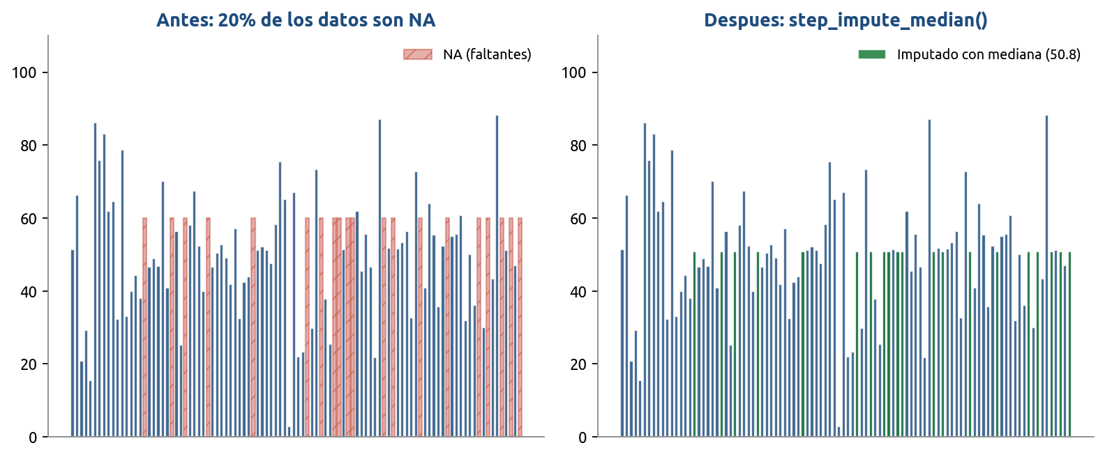
Imputacion: rellenar los huecos
step_impute_median()
step_unknown()
Para numericas. Robusto a outliers.
Para categoricas. Crea un nivel
llamado 'desconocido'.
ML para descubrir patrones - 9

Slide 10
Feature engineering: crear variables nuevas
El secreto mal guardado de los buenos modelos
Que es?
Crear variables derivadas a partir de las que ya tienes.
Un buen feature puede mejorar el modelo mas que un mejor algoritmo.
Ejemplos del proyecto MCCI
-- duracion_dias = fecha_fin_vigencia - fecha_inicio_vigencia
-- mes_firma = mes extraido de fecha_firma
-- es_diciembre = TRUE si firmaron en diciembre (cuestion politica)
-- log_costo = log(costo) para normalizar la cola larga
-- alto_valor = TRUE si costo > mediana (binarizacion)
Estas viven en la funcion agregar_features_ml() en utils.R
ML para descubrir patrones - 10

Slide 11
El error mas comun en ML
Evaluar el modelo con los MISMOS datos que uso para aprender
Es como hacer un examen con las mismas preguntas que viste en clase.
Vas a sacar 10, pero eso NO significa que aprendiste.
Lo que parece pasar
Lo que realmente pasa
Accuracy en train: 99%
'Mi modelo es perfecto!'
El modelo memorizo los datos.
Accuracy en datos nuevos: 60%
El modelo no APRENDIO,
solo MEMORIZO.
A esto se le llama 'overfitting'.
ML para descubrir patrones - 11

Slide 12
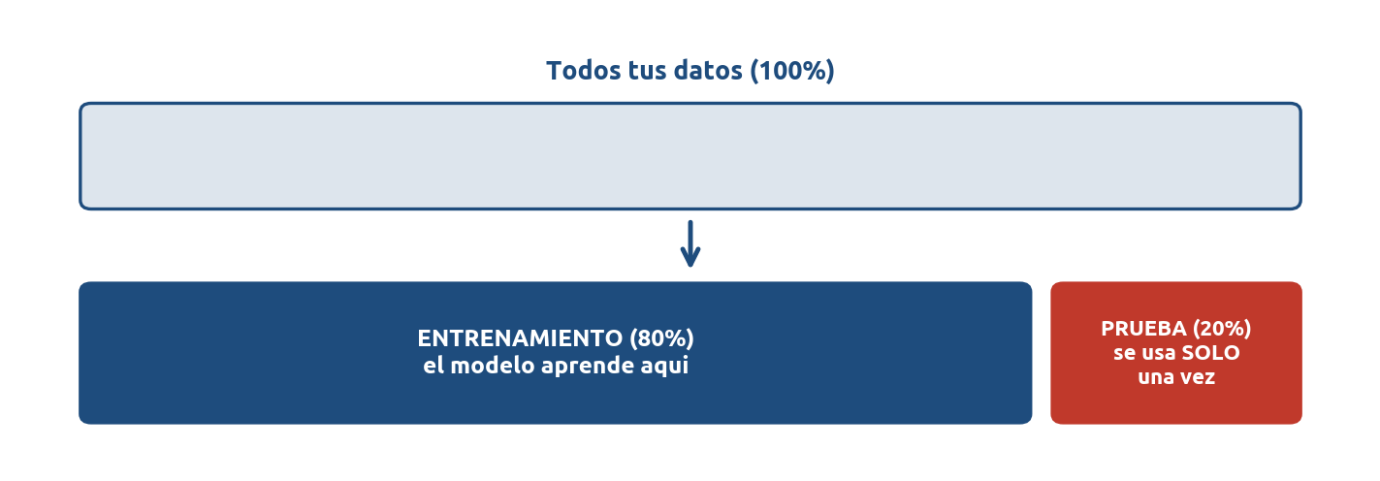
Solucion: dividir los datos
El conjunto de prueba es 'sagrado': solo se mira UNA vez
En R con tidymodels
split <- initial_split(datos, prop = 0.8, strata = mi_target)
train <- training(split)
test <- testing(split)
ML para descubrir patrones - 12

Slide 13
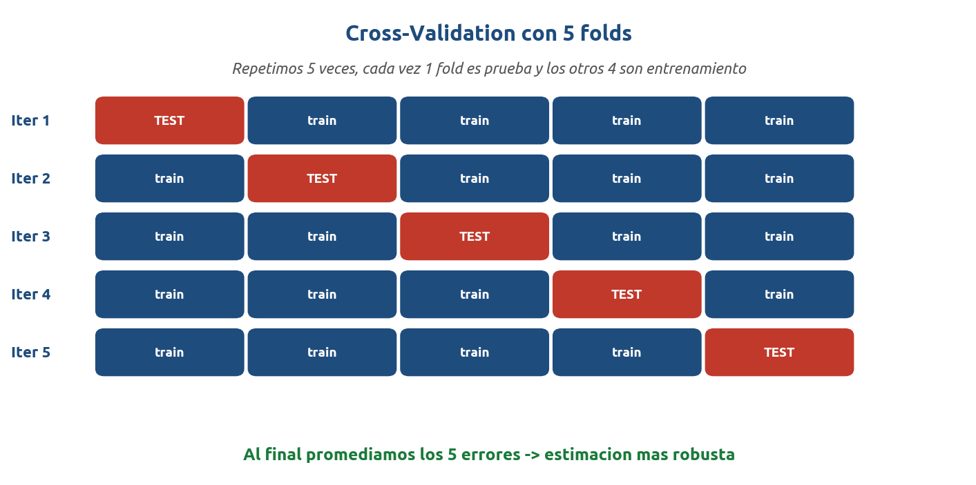
Validacion cruzada (cross-validation)
Como evaluar sin tocar el set de prueba
folds <- vfold_cv(train, v = 5, strata = mi_target)
Usamos solo el set de entrenamiento. El de prueba sigue intacto.
ML para descubrir patrones - 13

Slide 14
Armar el pipeline en tidymodels
Parte 2

Slide 15
El ecosistema tidymodels
Una familia de paquetes, una sola filosofia
rsample
recipes
parsnip
Splits y
Cross-validation
Limpieza y
preprocesamiento
Modelos con sintaxis
unificada
workflows
tune
yardstick
Ensamblar
recipe + modelo
Optimizar
hiperparametros
Medir el
desempeno
library(tidymodels) carga todos a la vez.
ML para descubrir patrones - 15

Slide 16
parsnip: una sintaxis, muchos engines
Cambiar de algoritmo = cambiar UNA linea
La forma vieja: cada paquete tenia su sintaxis
lm(y ~ x, data) -- regresion lineal base
glmnet(x, y, alpha = 0.5) -- elastic net
ranger(y ~ ., data) -- random forest
xgboost(data, nrounds = 100) -- xgboost
Cada uno con argumentos distintos. Un dolor.
La forma tidymodels: cambias solo el engine
rand_forest() |> set_engine('ranger') |> set_mode('classification')
boost_tree() |> set_engine('xgboost') |> set_mode('classification')
logistic_reg() |> set_engine('glmnet') |> set_mode('classification')
Misma sintaxis. Cambias 'ranger' por 'xgboost' y listo.
ML para descubrir patrones - 16

Slide 17
Recipe: la receta de cocina
Define como preparar las variables ANTES del modelo
Que hace una recipe?
Ventaja clave
-- Rellena valores faltantes
-- Convierte categorias en numeros
-- Normaliza variables numericas
-- Quita variables sin variacion
La receta se 'cocina' UNA sola vez
con los datos de entrenamiento.
No filtra informacion de test
al modelo.
Ejemplo
receta <- recipe(alto_valor ~ ., data = train) |>
step_impute_median(all_numeric_predictors()) |>
step_dummy(all_nominal_predictors()) |>
step_normalize(all_numeric_predictors())
ML para descubrir patrones - 17

Slide 18
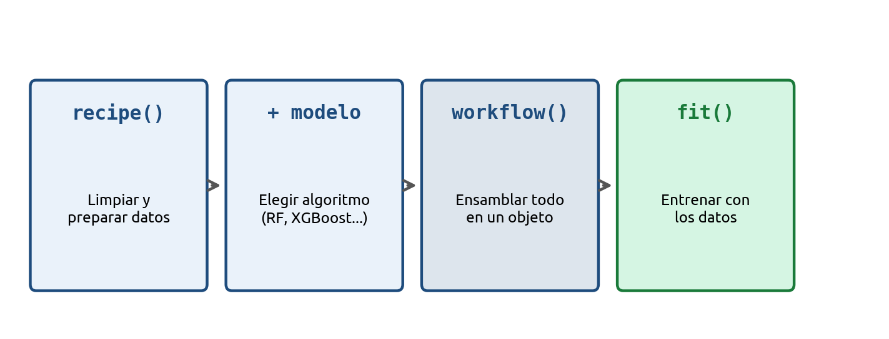
Workflow: receta + modelo en un solo objeto
Por que esto importa?
Antes hacias todo a mano: limpiar, transformar, ajustar el modelo,
predecir. El workflow lo encapsula todo. Lo entrenas con fit()
y lo aplicas con predict().
ML para descubrir patrones - 18

Slide 19
Elegir el modelo correcto
Parte 3

Slide 20
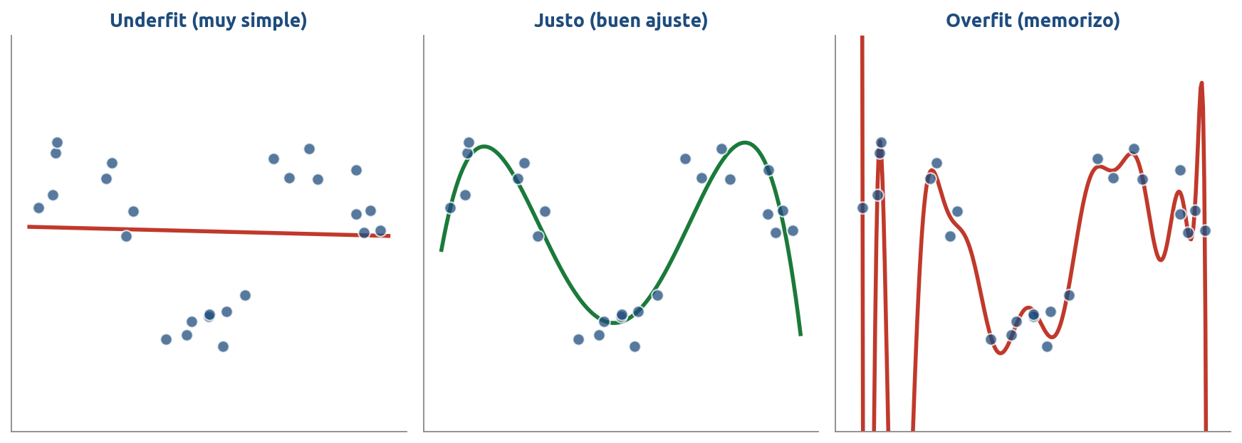
El equilibrio: ni muy simple ni muy complejo
Underfit
Justo
Overfit
No captura patrones,
ni los obvios.
Captura el patron real
sin obsesionarse.
Memoriza el ruido,
falla con datos nuevos.
ML para descubrir patrones - 20

Slide 21
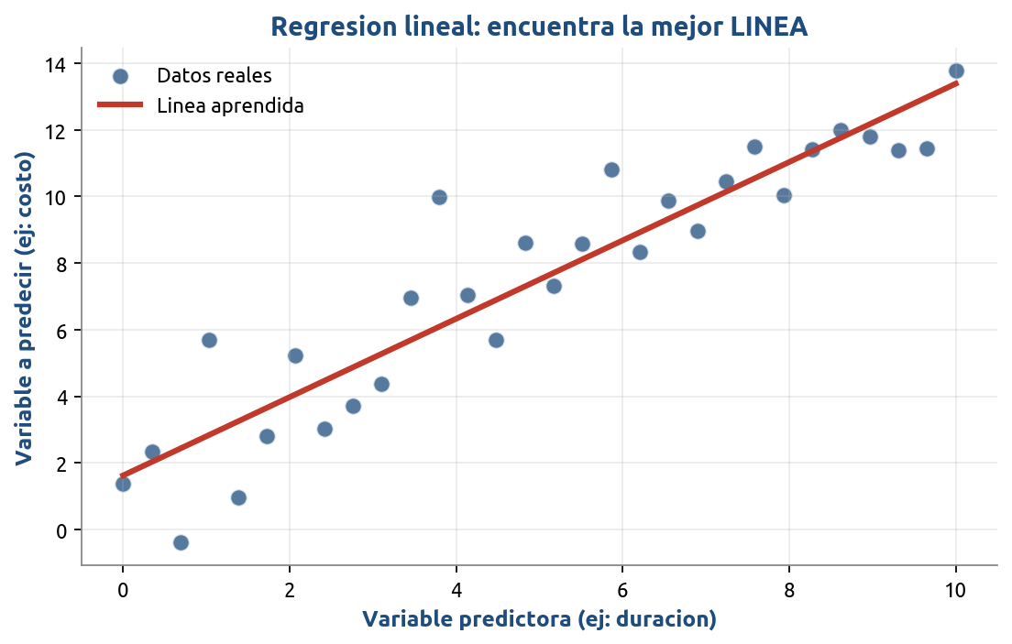
Repaso: Regresion lineal
El modelo mas basico para predecir un numero
Idea: encontrar la linea recta que minimiza la distancia
promedio a los puntos reales.
ML para descubrir patrones - 21

Slide 22
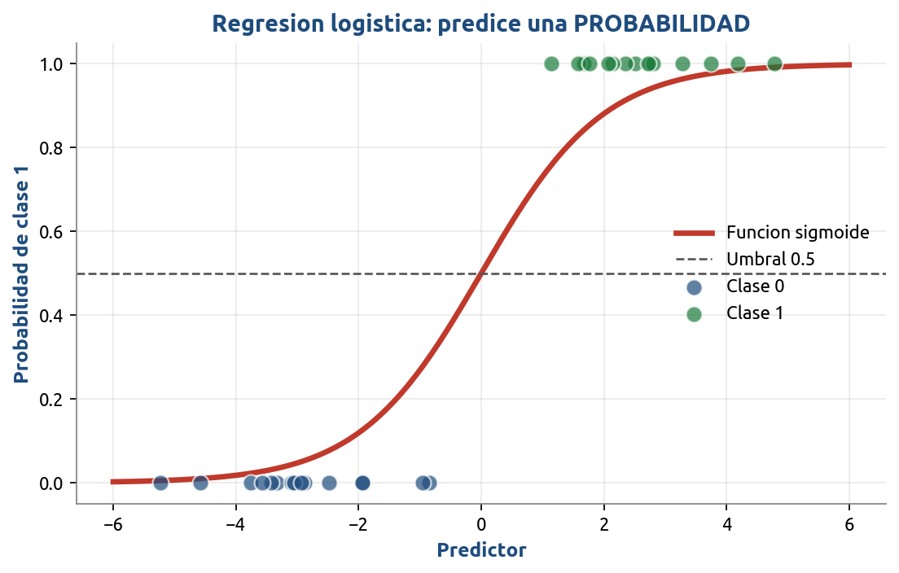
Repaso: Regresion logistica
La 'lineal' adaptada para predecir SI o NO
Devuelve una PROBABILIDAD entre 0 y 1. Si pasa el umbral 0.5,
decimos 'clase 1'. Si no, 'clase 0'.
ML para descubrir patrones - 22

Slide 23
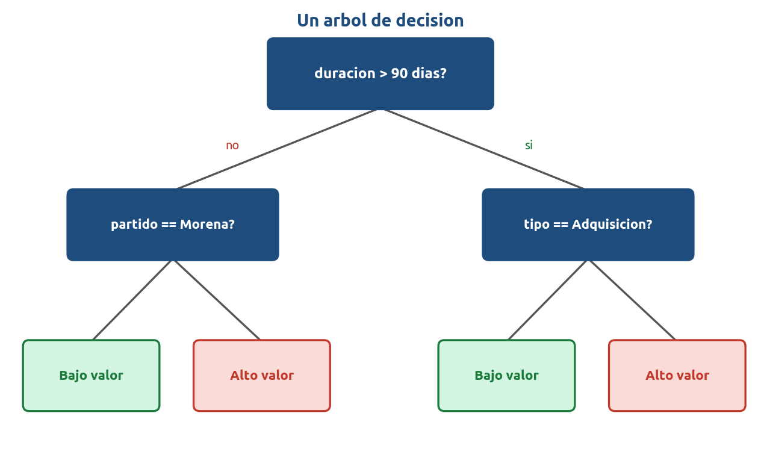
Arboles de decision
Series de preguntas si/no, como un juego de '20 preguntas'
Ventaja: facil de interpretar. Desventaja: un solo arbol suele sobreajustarse.
ML para descubrir patrones - 23

Slide 24
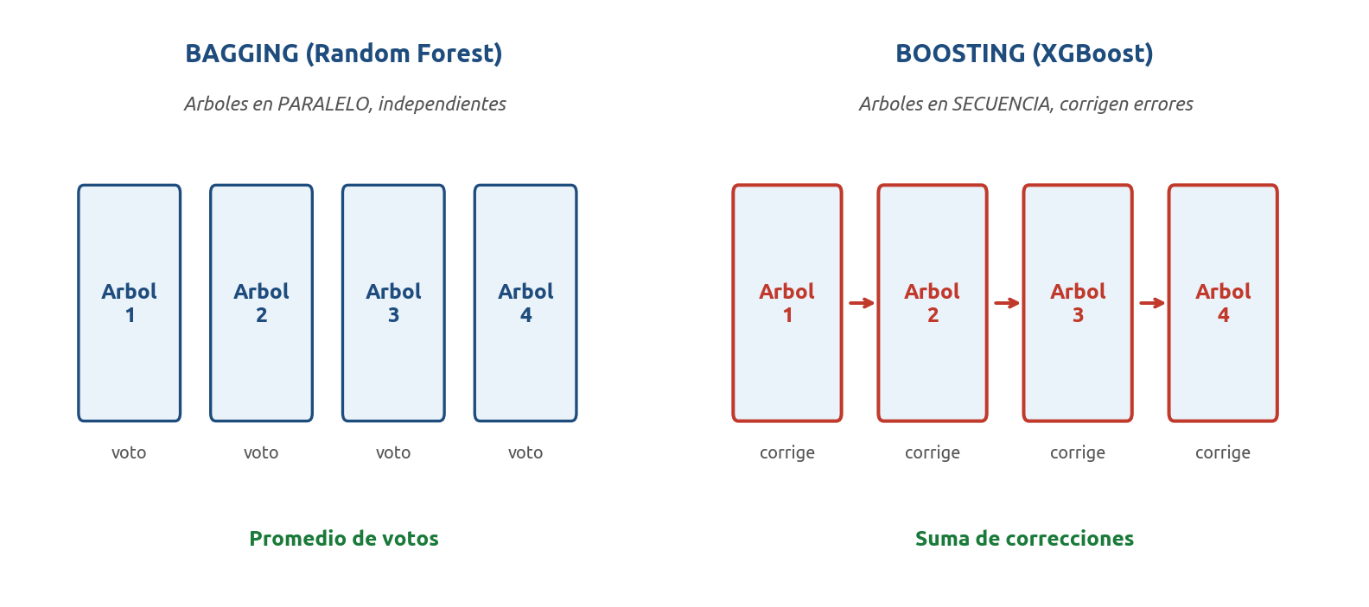
Dos formas de juntar muchos arboles
Las dos estrategias dominantes en ML moderno
Bagging
Boosting
Random Forest. Arboles independientes
entrenados en paralelo, votan.
XGBoost. Cada arbol corrige los
errores del anterior, secuenciales.
ML para descubrir patrones - 24

Slide 25
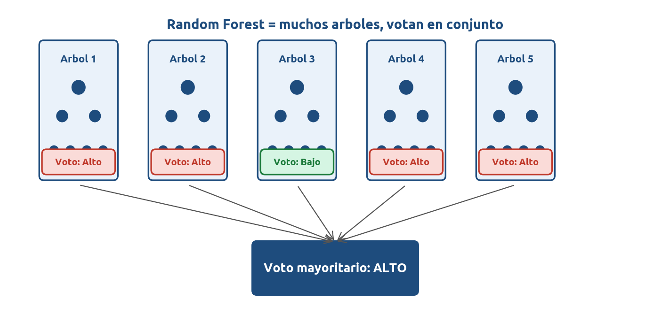
Random Forest: el poder de votar
Cientos de arboles diferentes votan la respuesta final
Por que funciona? Cada arbol se equivoca de forma distinta. Cuando
votan en conjunto, los errores se cancelan. Es uno de los modelos
mas populares por su buen balance entre potencia y simplicidad.
ML para descubrir patrones - 25

Slide 26
Otros modelos potentes
XGBoost
Elastic Net
Arboles que aprenden de los
errores de los arboles previos.
Suele ganar competencias.
Mas hiperparametros que tunear.
Regresion con 'freno' para
evitar sobreajuste.
Util cuando hay muchas variables
y pocas observaciones.
Como elegir?
No hay un 'mejor' modelo universal. La regla en la practica:
1. Empezar con un modelo simple (lineal/logistica) como baseline.
2. Probar Random Forest -- suele dar buenos resultados sin tunear mucho.
3. Si necesitas mas precision, ir a XGBoost.
ML para descubrir patrones - 26

Slide 27
Entrenar bien: hiperparametros
Parte 4

Slide 28
Parametros vs Hiperparametros
Parametros
Hiperparametros
Los APRENDE el modelo solo,
entrenando con tus datos.
Ejemplo: la pendiente y la
ordenada de una regresion lineal.
Los DECIDES TU, antes de
entrenar el modelo.
Ejemplo: cuantos arboles tiene
el Random Forest, que tan
profundo crece cada arbol.
Analogia: receta de pastel
Los parametros son la mezcla resultante (el modelo aprende
la consistencia probando).
Los hiperparametros son la TEMPERATURA del horno y los MINUTOS:
tu los pones, y afectan mucho el resultado.
ML para descubrir patrones - 28

Slide 29
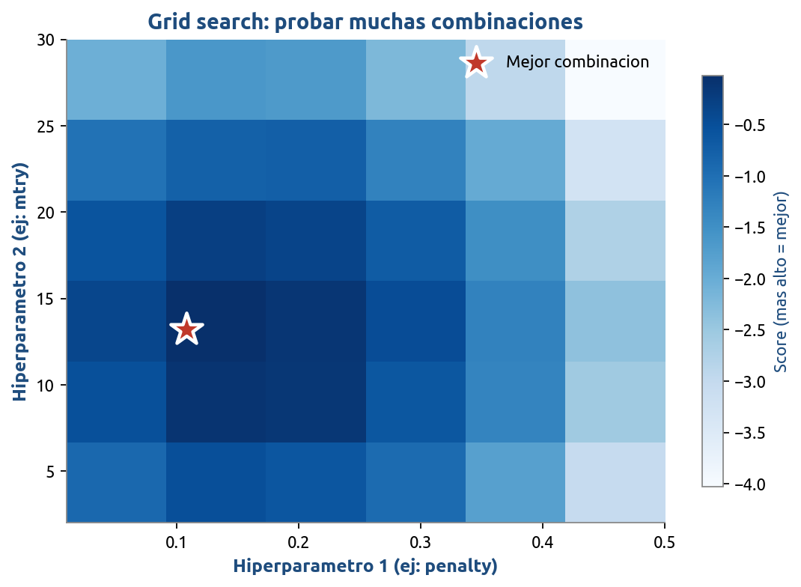
Tuning: probar muchas combinaciones
El modelo se entrena CIENTOS de veces para encontrar los mejores valores
Cada celda = una combinacion de hiperparametros. La estrella roja
es la mejor segun cross-validation.
ML para descubrir patrones - 29

Slide 30
Racing: tuning mas inteligente
No todas las combinaciones merecen el mismo tiempo
Grid search puro
tune_race_anova()
Prueba TODAS las
combinaciones en TODOS
los folds.
10 combinaciones x 5 folds
= 50 entrenamientos.
Caro y lento.
Despues de unos folds,
descarta combinaciones
claramente peores.
Las buenas siguen.
Las malas se eliminan.
2-5x mas rapido.
Codigo
library(finetune)
resultados <- wf_set |>
workflow_map('tune_race_anova',
resamples = folds, grid = 15)
ML para descubrir patrones - 30

Slide 31
Comparar varios modelos a la vez
workflow_set()
En lugar de evaluar un modelo a la vez, podemos meter VARIOS
en un solo objeto y dejar que tidymodels los compare en
validacion cruzada.
Ejemplo
wf_set <- workflow_set(
preproc = list(estandar = receta),
models = list(logistica = mod_log, rf = mod_rf, xgb = mod_xgb)
)
wf_set |> workflow_map('tune_grid', resamples = folds, grid = 10)
ML para descubrir patrones - 31

Slide 32
Evaluar el modelo
Parte 5

Slide 33
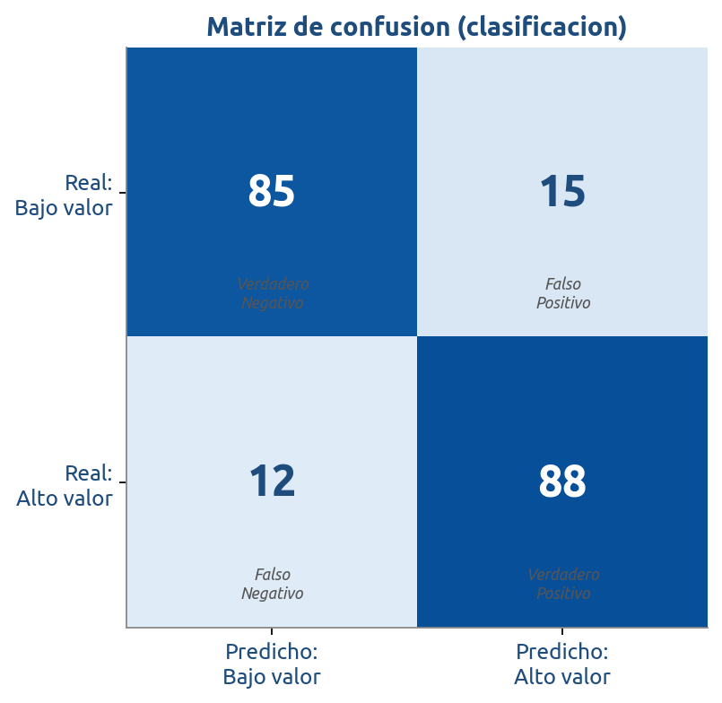
Matriz de confusion (clasificacion)
Donde acierta y donde se equivoca el modelo
Diagonal = aciertos. Fuera de la diagonal = errores.
Accuracy = aciertos / total.
ML para descubrir patrones - 33

Slide 34
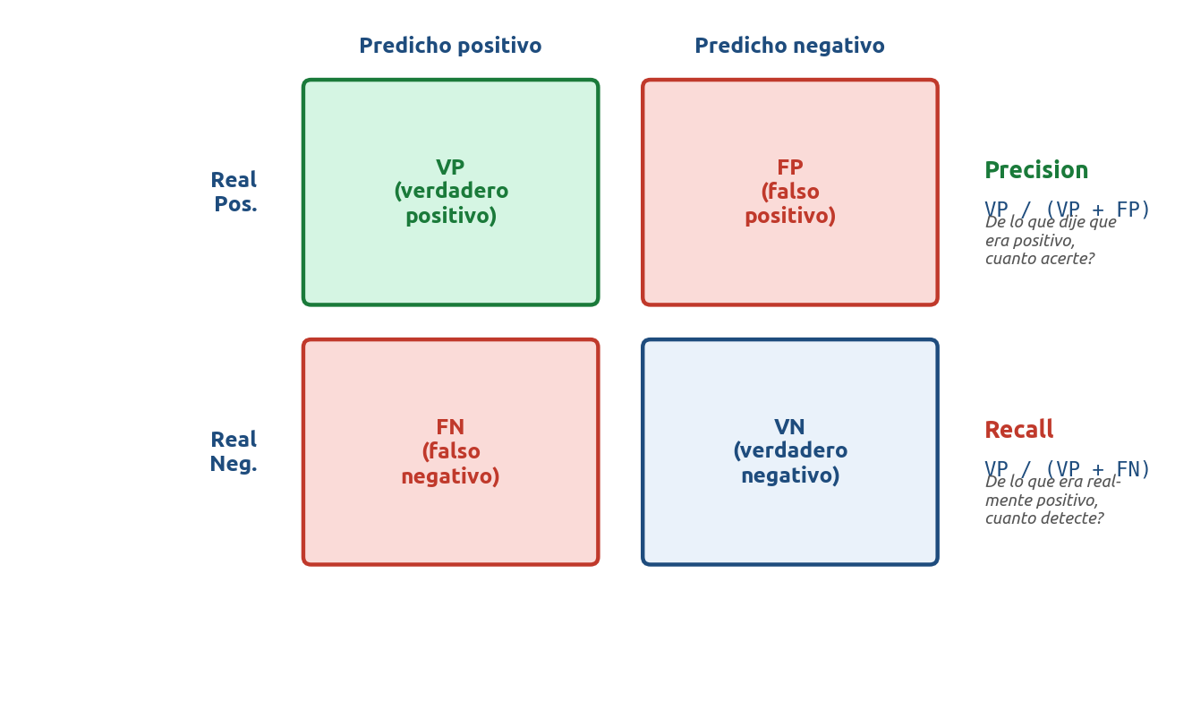
Precision vs Recall
No todos los errores cuestan lo mismo
Filtros antispam: prefieren alta PRECISION (no marcar bueno como spam).
Deteccion de cancer: prefieren alto RECALL (no perder ningun caso real).
ML para descubrir patrones - 34

Slide 35
Que metrica usar?
Depende del problema y de las clases
Clases balanceadas (~50/50)
Clases desbalanceadas
Accuracy esta bien.
Tambien AUC para tener
una metrica mas robusta
que no depende del umbral.
Accuracy engaña. Mejor usar:
-- AUC
-- F1-score (media armonica
de precision y recall)
-- balanced_accuracy
En tidymodels
metricas <- metric_set(roc_auc, accuracy,
sensitivity, specificity, f_meas)
Se aplican automaticamente en cross-validation.
ML para descubrir patrones - 35

Slide 36
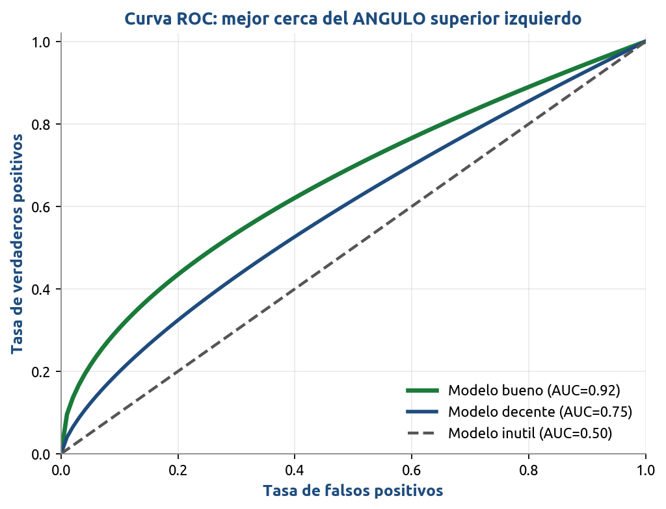
Cuando accuracy NO es suficiente
Si tus clases estan desbalanceadas, accuracy enganha
AUC = area bajo la curva. Va de 0.5 (azar) a 1.0 (perfecto).
Es la metrica preferida para clasificacion binaria.
ML para descubrir patrones - 36

Slide 37
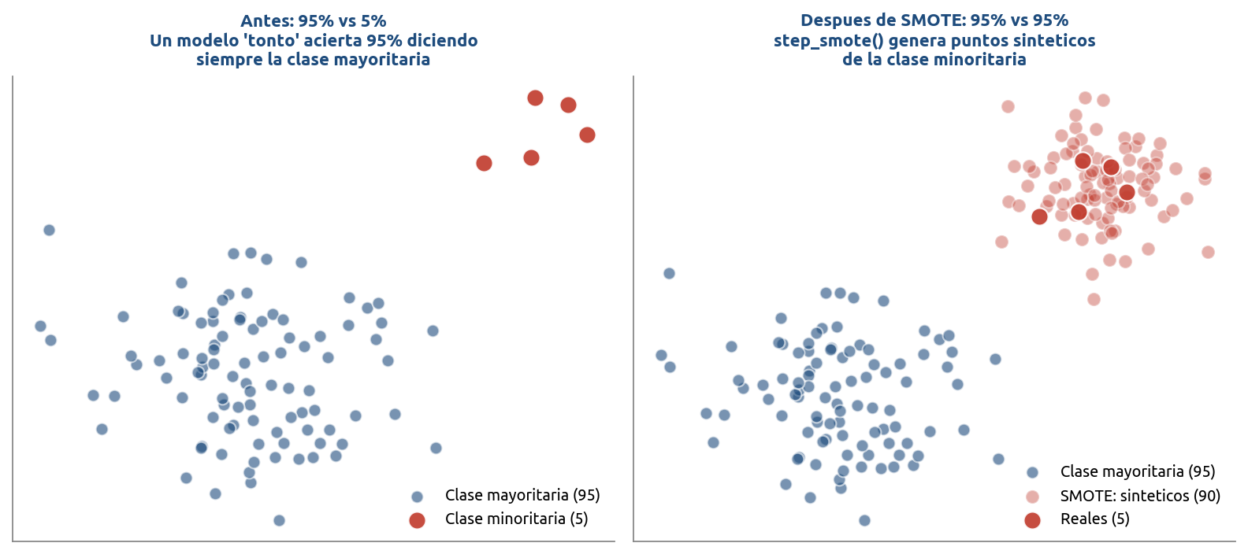
Y si las clases estan muy desbalanceadas?
themis::step_smote() genera ejemplos sinteticos
receta |> step_smote(target_variable, over_ratio = 1)
Se aplica SOLO en train, nunca en test. Se hace dentro del workflow.
ML para descubrir patrones - 37

Slide 38
Metricas de regresion
Como medir si predecimos bien un numero
RMSE
MAE
R cuadrada
Raiz del error
cuadratico medio.
Penaliza mucho
los errores grandes.
Esta en las unidades
originales (MXN).
Error absoluto
medio.
Mas representativo
del error 'tipico'.
Menos sensible
a outliers.
Porcentaje de la
varianza que el
modelo explica.
Va de 0 a 1.
1 = perfecto.
0 = no explica nada.
Tip practico
Si modelas log(costo), RMSE en log no es interpretable. Convierte
las predicciones a pesos con expm1() antes de reportar al usuario.
ML para descubrir patrones - 38

Slide 39
Trampas comunes
Parte 6

Slide 40
Trampa #1: Data leakage
Que es?
Usar informacion en el entrenamiento que NO estaria disponible
al momento de predecir en la vida real.
Ejemplo del proyecto MCCI
Si queremos predecir si un contrato es 'alto_valor' (mayor que
la mediana de costo), no podemos usar 'costo' como predictor.
El target SE DEFINE desde 'costo'. AUC saldria de 1.00 (perfecto).
Regla: pregunta siempre 'tendria esta variable disponible al
momento de hacer la prediccion?'. Si la respuesta es no, fuera.
ML para descubrir patrones - 40

Slide 41
Trampa #2: Usar el test set para decidir
El error
Probaste tu modelo en test, sacaste AUC = 0.72. No te gusto.
Cambiaste un hiperparametro y volviste a evaluar en test.
Sin querer, estas optimizando PARA EL TEST.
Por que es trampa?
Cada vez que miras el test y ajustas, lo conviertes en un segundo
train. La estimacion deja de ser honesta. Tu modelo no rendira
igual en datos verdaderamente nuevos.
Solucion: usar cross-validation en train para tunear. last_fit()
toca test UNA sola vez al final, sin volver atras.
ML para descubrir patrones - 41

Slide 42
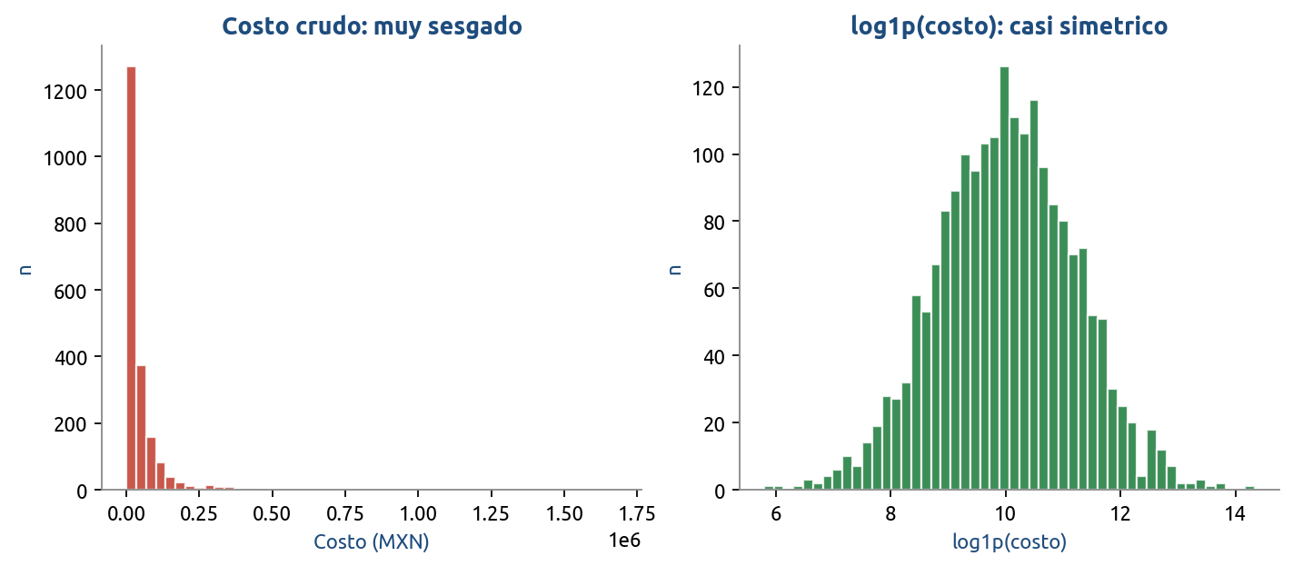
Trampa #3: Datos muy sesgados
La transformacion log salva muchas regresiones
El costo de los contratos va desde miles hasta cientos de millones.
Si modelamos crudo, el modelo solo intenta acertar los gigantes.
Con log1p() los grandes y chicos pesan parecido.
ML para descubrir patrones - 42

Slide 43
Trampa #4: No fijar la semilla
Reproducibilidad = mismo resultado al re-correr
El problema
Muchos modelos usan aleatoriedad: splits, bootstrap, inicializacion
de pesos. Sin semilla fija, cada corrida da resultados distintos.
Sin semilla
Con semilla fija
Corrida 1: AUC = 0.84
Corrida 2: AUC = 0.81
Corrida 3: AUC = 0.86
No puedes comparar
modelos. No puedes
reproducir.
set.seed(20260516)
antes de cada paso
aleatorio.
Corrida 1: AUC = 0.84
Corrida 2: AUC = 0.84
Comparable y verificable.
ML para descubrir patrones - 43

Slide 44
Clustering: descubrir grupos
Parte 7

Slide 45
Antes de clusterizar: NORMALIZAR
Sin esto, una sola variable dominara la distancia
El problema
Si tienes monto_total (millones) y n_partidos (entre 1 y 9),
K-Means casi solo mira monto_total. La distancia euclidiana
se domina por la variable de mayor escala.
La solucion
step_normalize() pone todas las variables en la misma escala
(media 0, desviacion 1). Cada feature aporta proporcionalmente.
Tambien util: step_log() para variables muy sesgadas (montos).
ML para descubrir patrones - 45

Slide 46
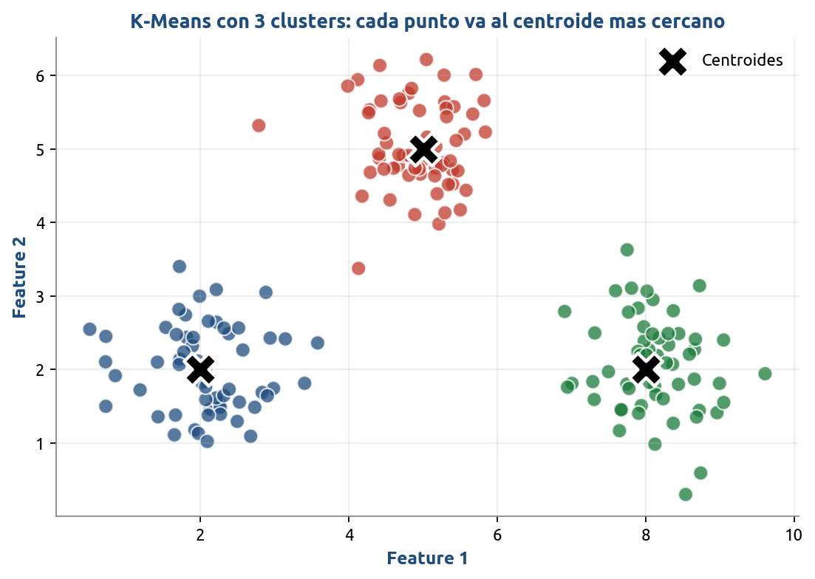
K-Means: el clustering mas usado
Agrupa puntos por cercania a un 'centroide'
Tu eliges k (numero de clusters) y el algoritmo asigna cada punto
al centroide mas cercano, luego mueve los centroides al promedio
de su grupo, y repite hasta que se estabiliza.
ML para descubrir patrones - 46

Slide 47
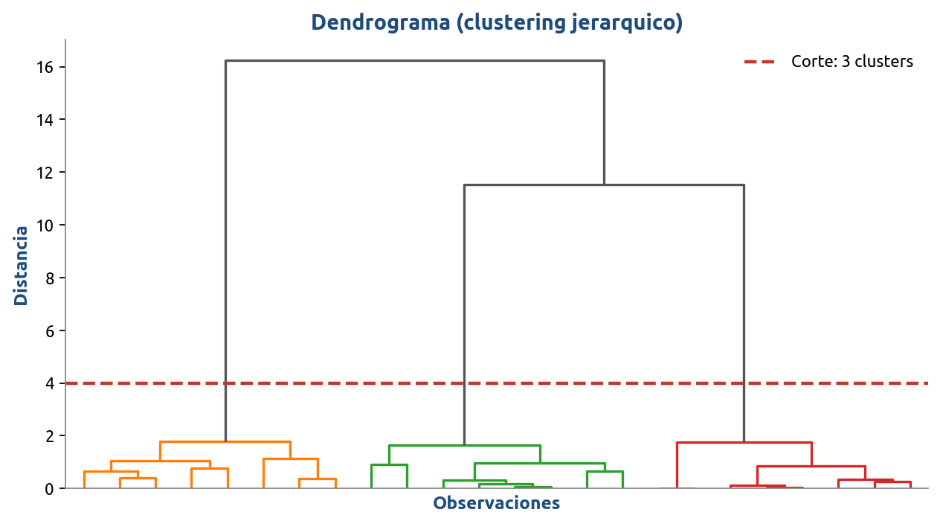
Clustering jerarquico
Construye un arbol de clusters anidados
El dendrograma muestra como se agrupan punto a punto. CORTAS a
una altura para obtener el numero de clusters que quieres.
En tidyclust: hier_clust(num_clusters = 3, linkage_method = 'ward.D2').
ML para descubrir patrones - 47

Slide 48
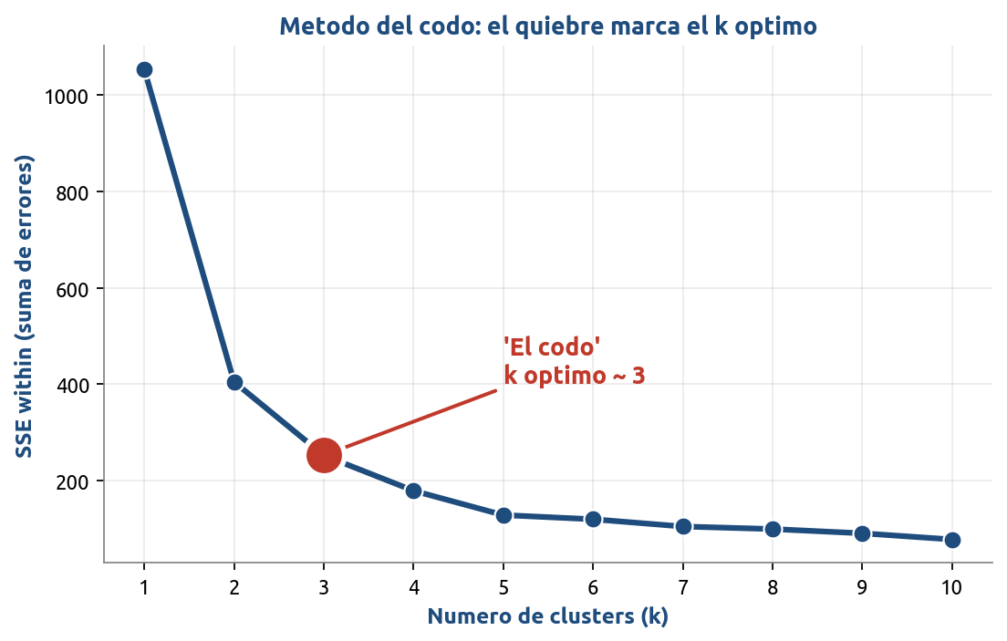
Como elegir el numero de clusters?
Metodo del codo + silueta
Mas clusters = menor error, pero a partir de cierto punto deja de
mejorar. Ese 'codo' marca el k razonable. La silueta lo confirma.
ML para descubrir patrones - 48

Slide 49
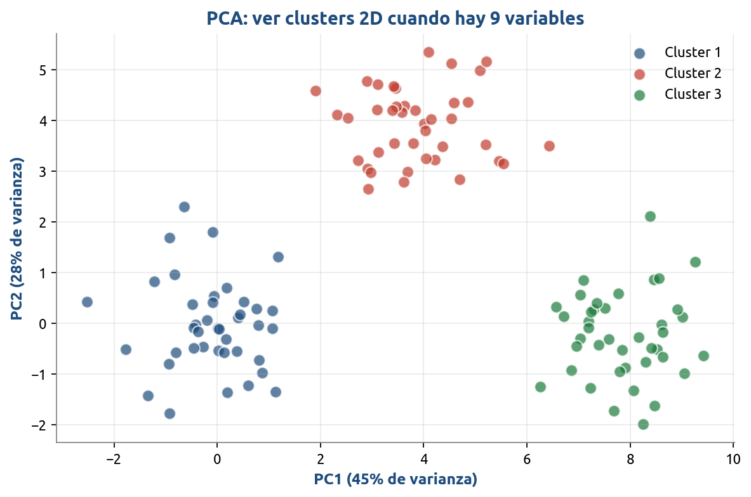
Visualizar clusters en 2D con PCA
Como ver clusters cuando tienes 9 features?
PCA encuentra las 2 direcciones donde los datos varian mas.
Proyectar a esas 2 nuevas variables nos da un mapa 2D donde se
pueden 'ver' los clusters. En recipes: step_pca(num_comp = 2).
ML para descubrir patrones - 49

Slide 50
Entender y ser etico
Parte 8

Slide 51
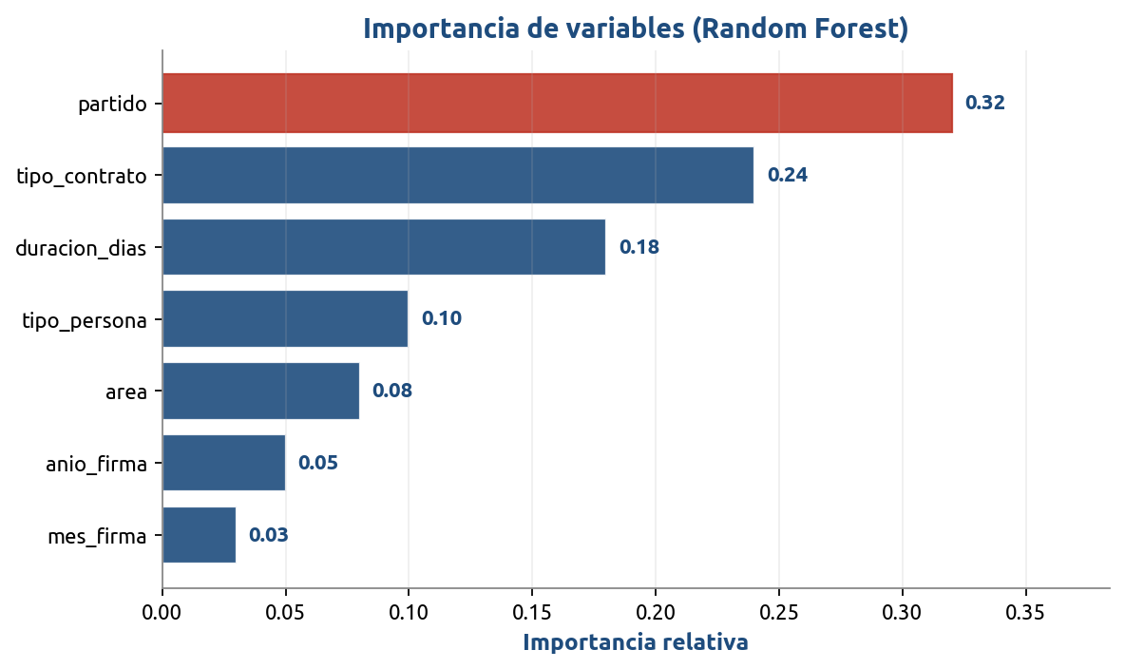
Que variables usa el modelo?
Importancia: que tanto contribuye cada variable
Saber QUE pesa mas en las decisiones del modelo es la primera
capa de interpretabilidad. En R lo hacemos con vip::vip().
ML para descubrir patrones - 51

Slide 52
DALEX: explicar cualquier modelo
Funciona con regresion lineal, RF, XGBoost... y cualquier otro
La idea
DALEX (Descriptive mAchine Learning EXplanations) trata al modelo
como una CAJA NEGRA. Le pasas inputs, recibes outputs, y explica
los patrones que ve. No necesita conocer el algoritmo por dentro.
Importancia global
Explicacion local
model_parts(explainer)
Que tanto empeora el modelo
si quito esta variable?
predict_parts(
explainer, new_observation = x)
Por que el modelo predijo esto
para este caso especifico?
ML para descubrir patrones - 52

Slide 53
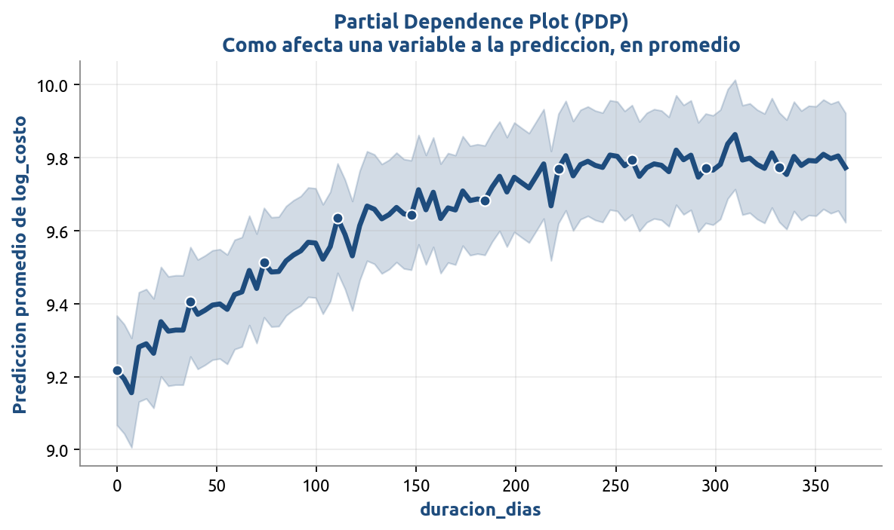
Partial Dependence Plot (PDP)
Como afecta UNA variable a la prediccion, en promedio
Para cada valor de la variable, calcula la prediccion promedio.
Util para entender RELACIONES NO LINEALES capturadas por RF/XGBoost.
ML para descubrir patrones - 53

Slide 54
Correlacion NO es causalidad
El error mas peligroso al interpretar un modelo
Que el modelo encuentre que el partido X esta muy correlacionado
con contratos de alto valor NO significa que ese partido CAUSE
los montos altos.
Ejemplos cotidianos
-- Las ventas de helado se correlacionan con ahogamientos en alberca.
No es porque el helado cause ahogamientos -- es el verano.
-- El numero de bomberos en un incendio se correlaciona con los danos.
No es porque los bomberos causen los danos -- es el tamano del fuego.
ML para descubrir patrones - 54

Slide 55
Sesgo algoritmico y responsabilidad
Los datos tienen sesgos
Tu eres responsable
Si los datos historicos
reflejan injusticias,
el modelo las APRENDE
y las amplifica.
El modelo no decide solo.
Tu eliges los datos, las
features y como usar el
resultado. Tu firmas.
Buenas practicas
-- Documenta de donde vienen los datos y sus limitaciones.
-- Revisa si tu modelo perjudica a algun grupo en particular.
-- No publiques resultados que senalen personas o empresas
sin contrastar con periodismo serio.
-- Si usaste IA para generar codigo, da credito y verificalo.
ML para descubrir patrones - 55

Slide 56
Cuando NO usar Machine Learning
Veces que una regla simple es mejor
No lo uses si...
Cuidado tambien si...
-- Tienes menos de ~100
observaciones.
-- Una regla simple resuelve
el problema.
-- Los datos cambian
constantemente.
-- La decision tiene impacto
legal o medico critico.
-- No puedes explicar el
modelo a un humano.
-- Solo tienes datos sesgados.
Una buena pregunta antes de empezar
Una persona experta en el dominio, con las mismas variables que
le voy a dar al modelo, podria contestar bien? Si la respuesta es
'ni de chiste, ni con todos los datos del mundo', ML no va a hacer
magia. Hay un limite duro: lo que la informacion permite predecir.
ML para descubrir patrones - 56

Slide 57
El pipeline completo de un proyecto de ML
1. Datos
2. Split
3. Recipe
4. Modelo
Cargar y
explorar
Train + test
+ folds CV
Limpiar y
procesar
Elegir uno
o varios
5. Workflow
6. Tune
7. Evaluar
8. Interpretar
Recipe +
Modelo
Probar
hiperparams
Metricas en
test unico
vip + DALEX
+ etica
Este es el flujo que vas a aplicar tres veces en el proyecto.
ML para descubrir patrones - 57

Slide 58
Que van a hacer ustedes
Ejercicio 1
Ejercicio 2
Ejercicio 3
Clasificacion
Predecir si un
contrato es de
alto valor.
4 modelos
comparados.
Regresion
Predecir el monto
de un contrato
antes de firmarse.
Evaluar en MXN.
Clustering
Encontrar perfiles
de proveedores.
Tu eliges el k.
Reglas del juego
1. Codigo en R, tidymodels obligatorio.
2. Tu pregunta de investigacion DEBE ser original (no copiar).
3. Documenta tu codigo y da credito a cualquier IA que uses.
4. PROHIBIDO usar pasteles o donas como visualizaciones.
ML para descubrir patrones - 58

Slide 59
Para seguir aprendiendo
Documentacion oficial
Para conceptos
-- tidymodels.org
-- bookdown.org/max/FES
-- www.tmwr.org
(Tidy Modeling with R)
-- StatQuest (YouTube)
-- 3Blue1Brown -- Neural Nets
-- An Introduction to
Statistical Learning (libro)
Para practicar
-- Kaggle Learn (cursos cortos gratis)
-- Tidy Tuesday (datos nuevos cada semana)
-- INEGI, Datos Abiertos CDMX, MCCI (datos publicos en espanol)
ML para descubrir patrones - 59

Slide 60
Tecnologico de Monterrey
Gracias
¿Preguntas?

